Slide 1
LJ2 P2: L&O
Maandag 18 / dinsdag 19 november
Thema van de week
Plannen vanuit eigen doelen

Slide 2
Programma van vandaag:
Introductie van het IBM in leerjaar 2 & Wix portfolio
Toelichting op het programma van de L&O uren in de komende periode
Vooruitblik op de komende week en eigen planning maken
Evaluatie van deze week!

Slide 3
Introductie van het IBM in leerjaar 2 & Wix portfolio

Slide 4
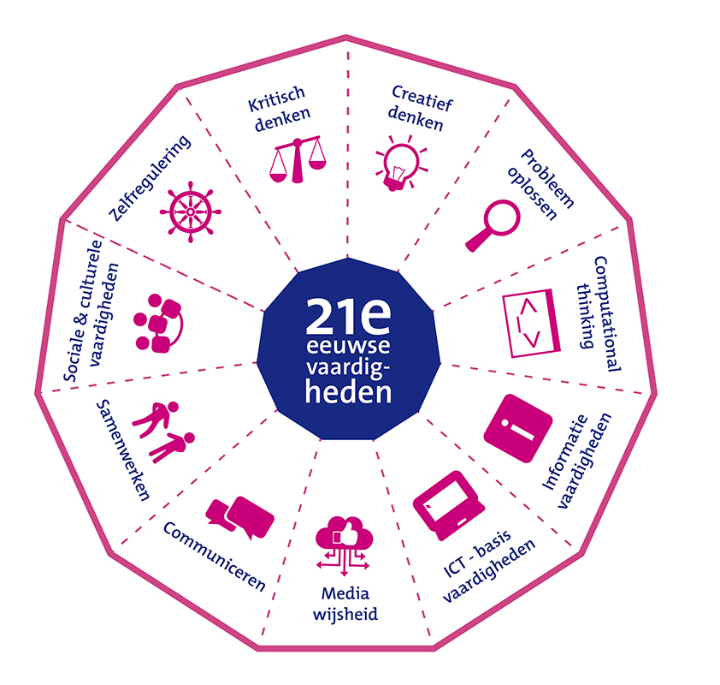
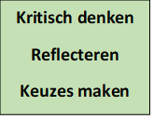
Toelichting op het programma van de L&O uren in de komende periode.
Kapstok =
= 21th century skills

Slide 5
21st century skills is een verzamelterm voor een aantal algemene competenties die belangrijk zijn in de huidige kennis- en netwerksamenleving.
21e eeuwse vaardigheden, of 21st century skills, zijn competenties die jongeren nodig hebben om succesvol deel te nemen in de maatschappij van de toekomst
De belangrijkste 5 soft skills opgesomd dor recruiters:
#1. Probleemoplossend vermogen
Maar liefst 62% van de recruiters heeft deze vaardigheid bovenaan het verlanglijstje staan,
hoe vaag deze term misschien ook is.
#2. Aanpassingsvermogen
Noem het agility, verandervermogen of adaptability: in wezen komt het op hetzelfde neer.
#3. Time management
Goed met je tijd kunnen omgaan, je tijd zelf kunnen indelen en je werk gedaan krijgen.
#4. Organisatietalent
Met 39% van de recruiters die dit als wenselijke vaardigheid zien, komt organisatietalent op de vierde plaats.
#5. Mondelinge vaardigheden

Slide 6
Communiceren: doelgericht boodschappen kunnen overbrengen en begrijpen
Samenwerken: het samen realiseren van een doel en anderen daarbij kunnen aanvullen en ondersteunen
Probleemoplossend vermogen: het vermogen om een probleem te herkennen en daarna tot een plan te komen om het probleem op te lossen
Creativiteit: het vermogen om nieuwe en/of ongebruikelijke maar toepasbare ideeën voor bestaande vraagstukken te vinden
Kritisch denken: het vermogen om zelfstandig te komen tot weloverwogen en beargumenteerde afwegingen, oordelen en beslissingen
Sociale en culturele vaardigheden: het vermogen om effectief te kunnen leren, werken en leven met mensen van verschillende etnische, culturele en sociale achtergronden

Slide 7
Ict-basisvaardigheden: de kennis en vaardigheden die nodig zijn om de werking van computers en netwerken te begrijpen en er ook mee om te kunnen gaan
Informatievaardigheden: een informatiebehoefte kunnen signaleren en analyseren, en op basis hiervan relevante informatie zoeken, selecteren, verwerken en gebruiken
Mediawijsheid: de kennis, vaardigheden en mentaliteit die nodig zijn om bewust, kritisch en actief om te gaan met media
Computational thinking: problemen zo kunnen formuleren dat het mogelijk wordt om een computer of ander digitaal gereedschap te gebruiken om daarmee het probleem op te lossen
Zelfregulering: zelfstandig handelen en daarvoor verantwoordelijkheid nemen in de context van een bepaalde situatie/omgeving, rekening houdend met de eigen capaciteiten

Slide 9
L&O komende periode
Iedere week een vaste opbouw:
Maandag 1 uur L&O: opstart van de week en planning maken. Introductie van thema van de week.
Dinsdag 1 uur L&O: input over het onderwerp, theorie, modellen enz.
Woensdag 1 uur L&O: praktisch aan de slag met het thema via opdrachten enz.
Vrijdag 2 uur L&O: combinatie van individuele gesprekken & groepsopdracht + afronding van het thema & evaluatie van de week.

Slide 10
Thema’s:
Opstart en kennismaking
Plannen vanuit eigen doelen
Communicatie in samenwerken
Wat kan ik en wat wil ik leren: hoe profileer je jezelf
Mediawijsheid, eigen mening vormen
Buitenlandstage en de praktische kant daarvan
Op pad
Communicatie en ‘verkopen’
Grote Kritische Debatshow
Toetsweek

Slide 11
Nieuw; vrije keuze opdracht!
In de weken dat de individuele gesprekken worden gevoerd, kunnen de mensen die geen gesprek hebben, aan de slag met een van de onderstaande mogelijkheden:
Maak met het groepje een advies voor ‘duurzame inkoop voor Helicon Tilburg’ en organiseer een sessie met enkele teamleden hierover.
2) Onderzoek met het groepje de mogelijkheden van meer digitaal onderwijs bij Helicon Tilburg en organiseer een sessie met enkele teamleden hierover.
3) Organiseer als groep excursie 1 voor de hele groep 2e jaars. Criteria; het helpt & inspireert je medestudenten tot kritisch nadenken in het algemeen of over een specifiek thema.
4) Organiseer excursie 2 voor de hele groep 2e jaars. Criteria; het helpt & inspireert je medestudenten tot kritisch nadenken in het algemeen of over een specifiek thema.
5) Niets van dit alles? Je maak dan een eigen plan (met doelen en planning) om de uren in week 2,3,4 nuttig te besteden. Je gaat ook niet mee op excursie en zal die twee vrijdagmiddagen op school doorbrengen; deze uren staan ook in je eigen plan.

Slide 12
Week | Thema | Maandag 1 uur Thomas en Pascalle | Dinsdag 1 uur Thomas en Pascalle | Woensdag 1 uur Thomas en Stijn | Vrijdag 2 uren Thomas en Pascalle
1 | Opstart en kennismaking | Opstart met eigen groep Kennismaking Brief Vb. speeddate | Speeddate met 1e jaars | Generatie Z | 1e uur; centrale intro van 21th century skills, de planning en info over open ruimte, 2e uur; eigen klas: terugkomen op brieven en verder met kennismaking
2 | Plannen vanuit eigen doelen | Bepalen van eigen doelen voor deze periode. | Plannen Yoni over buitenlandstage. | Bepalen van de groepen voor de ‘open ruimte’. | Aantal individuele gesprekken / anderen werken aan activiteiten in ‘open ruimte’. 2e uur: doelen en week evalueren.
3 | Communicatie in samenwerken | Intro in thema en koppeling naar school. | Rollen en stijlen; welke zijn er, welke stijl past bij jou en hoe zit het met jullie groepje? | Oefenen met communicatie in samenwerking | Aantal individuele gesprekken / anderen werken aan activiteiten in ‘open ruimte’. 2e uur: doelen en week evalueren.
4 | Wat kan ik en wat wil ik leren: hoe profileer jezelf | Kwaliteiten, leerpunten, ontwikkelpunten & link met stage. Bespreken, spelen met kwaliteiten (-spel?) en zo ook valkuilen en allergieën bespreken. | LinkedIn profiel maken; wat hoort daar in, wat schrijf je, hoe schrijf je, afbeeldingen en artikelen toevoegen? | Schrijf sollicitatiebrief naar je droombedrijf. Schrijf een brief naar stagebedrijf: wat kan ik al (breng ik) en wat wil ik leren. | Aantal individuele gesprekken / anderen werken aan activiteiten in ‘open ruimte’. 2e uur: doelen en week evalueren.
5 | Mediawijsheid | Media, fake news, kritisch kijken, eigen mening. Tevens check van vrijdag. | Eigen mening vormen. | Eigen mening uitleggen en verdedigen | OP PAD 1 > excursie gekozen en voorbereidt door studenten in week 2,3,4.
6 | Buitenlandstage en de praktische kant daarvan | Wat is er allemaal nodig in de voorbereiding. | Hoe ga jij dat aanpakken? Wat heb je nog nodig, waar heb je hup bij nodig. | Werken aan de voorbereiding en ‘helpdesk’ is open | Korte presentaties in Engels over buitenlandstage en ruimte voor feedback door klasgenoten. 2e uur: doelen en week evalueren
7 | Op pad | Check van vrijdag |  |  | OP PAD 2 > excursie gekozen en voorbereidt door studenten in week 2,3,4
8 | Communicatie en ‘verkopen’ | Pitchen en andere presentatievormen | Toepassen: verkoop je jouw idee? filmen en feedback | Argumenteren; hoe overtuig je anderen? | Voorbereiding Grote Kritische Debatshow 2e uur: doelen en week evalueren
9 | Grote Kritische Debatshow | Introductie van de stellingen (gekoppeld aan IBS, buitenlandstage en maatschappelijke thema’s?) en verdiepen in de inhoud / research | Verkennen van de meningen en pitch maken, oefenen in groepjes. | Beargumenteren van je eigen mening over de stellingen: oefenen | Grote Kritische Debatshow
10 | Toetsweek

Slide 13
Klas-overstijgend!
Wat ga jij doen?
Groep 1: maak een advies voor ‘duurzame inkoop voor Helicon Tilburg’ en organiseer een sessie met enkele teamleden hierover.
Groep 2: onderzoek de mogelijkheden van meer digitaal onderwijs bij Helicon Tilburg en organiseer een sessie met enkele teamleden hierover.
Groep 3: organiseer excursie 1 voor de hele groep 2e jaars. Criteria; het helpt & inspireert je medestudenten tot kritisch nadenken in het algemeen of over een specifiek thema.
Groep 4: organiseer excursie 2 voor de hele groep 2e jaars. Criteria; het helpt & inspireert je medestudenten tot kritisch nadenken in het algemeen of over een specifiek thema.
Niets van dit alles? Je maak dan een eigen plan (met doelen en planning) om de uren in week 2,3,4 nuttig te besteden. Je gaat ook niet mee op excursie en zal die twee vrijdagmiddagen op school doorbrengen; deze uren staan ook in je eigen plan.

Slide 14
Vooruitblik volgende week &

Slide 15
Uitnodiging van Leonie:
https://www.innovatienetwerkjeugd.nl/activiteiten/170-meet-up-wonen-doe-je-thuis
Woensdag 27 november 2019
16.00 uur tot 19.00 uur
Fontys Tilburg
Hoe kunnen we er in de toekomst voor zorgen dat álle kinderen en jongeren maximaal kansen krijgen om gezond, veilig en prettig op te groeien?
We gaan concreet aan de slag en je wordt geprikkeld om met een andere mindset naar de uitdaging te kijken: hoe laten we kinderen zoveel mogelijk thuis opgroeien of zo thuis als mogelijk? Tijdens de Meet Up werken we in een pressure cooker toe naar een aantal tastbare oplossingen voor in de praktijk. Je wordt bovendien uitgedaagd om na afloop oplossingen verder vorm te geven. Zo bloeien ideeën uit tot succesvolle initiatieven. Doe jij mee?!

Slide 18
Evaluatie van de week
Dobbelsteenevaluatie
Elk vlak van een dobbelsteen betreft een ander onderwerp;
1: Hoe vond je de sfeer van de week?
2: Hoe vond je de lessen?
3. IBS uitleg?
4. L&O lessen?
5. Feedback over praktische zaken?
6. Wat wil je echt nog kwijt?

